Slide 1

SERVOMECANISMO
Servomotor – Parte 1
Prof. Dr. Cesar da Costa
E-mail: ccosta@ifsp.edu.br
Site: www.professorcesarcosta.com.br

Slide 2
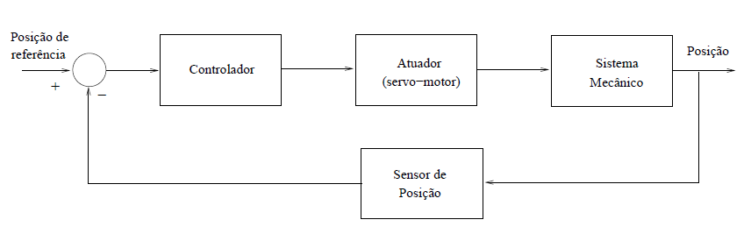
Diagrama de um Servo Acionamento

Slide 3
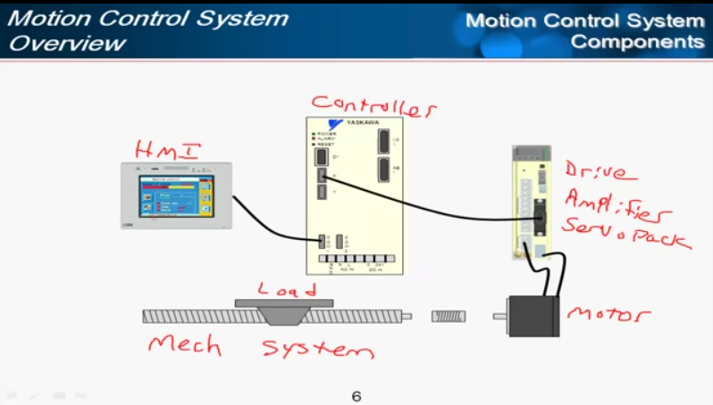
Diagrama de um Servo Acionamento

Slide 4
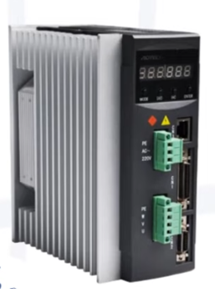
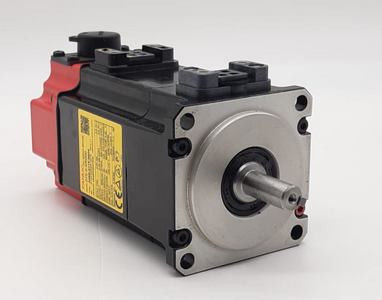
Servo Motor
Servomotores são os motores utilizados nos servo acionamentos.
Servomotores são caracterizados por um formato compacto, com alta potência, baixa inércia, e alta eficiência. Devem possuir alto desempenho dinâmico e excelente precisão.
Os circuitos de alimentação dos servomotores encontram-se em uma unidade chamada servo conversor ou servo drive.
Assim: Servo acionamento = servo motor + servo conversor (servo drive).

Slide 5
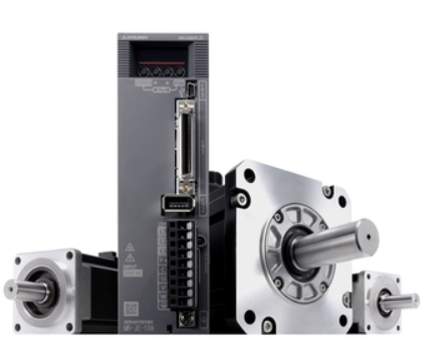
Servo Motor
Uma primeira característica necessária para a escolha de um motor para tal função relaciona-se com a facilidade e simplicidade de atuação no torque da máquina.
Neste ponto, vale ressaltar a importância do torque nos acionamentos eletromecânicos. Ele é a única grandeza comum aos mundos elétricos e mecânicos e, portanto, a variável de interface.
Tensões e correntes, por exemplo, pertencem ao mundo elétrico. Já velocidades e posições são grandezas mecânicas.

Slide 6
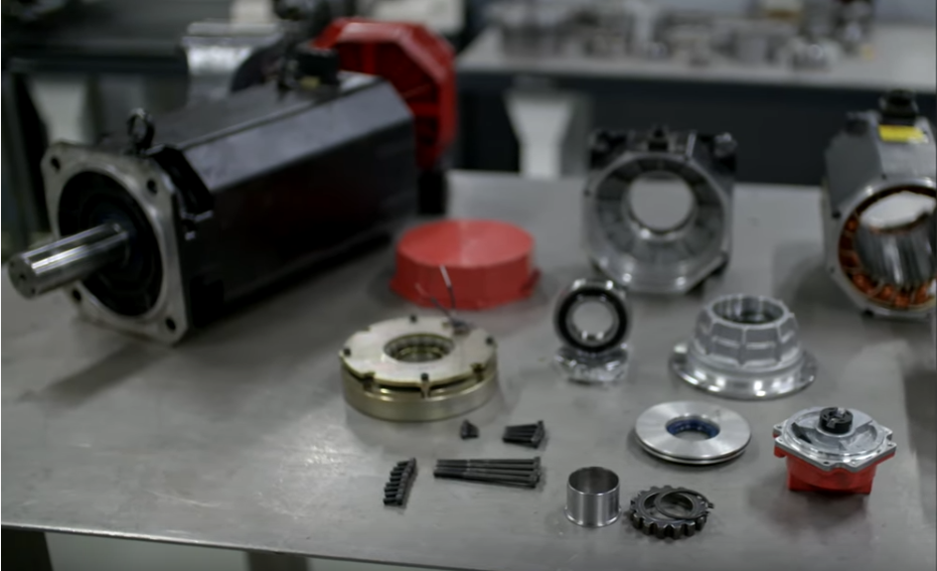
https://www.youtube.com/watch?v=ORl1yhwfM1Q

Slide 7
Servo Motor
A Figura mostra uma secção transversal de um servomotor síncrono com ímãs, permanente típico, com os componentes ativos para a geração do torque, um resolver para medir os ângulos e velocidade e, em alguns casos, é equipado com um freio para manter a posição sem que seja necessário demandar corrente nas bobinas do motor.

Slide 8
Construção
Freio (opcional)
Conector de Potência/ Freio
Bobinamento
Estator
Conector de Encoder
Flange
Eixo
Encoder
Rolamento de Esferas
Magnetos de Neódimio-Ferro-Boro (NdFeB) do rotor
Núcleo do Rotor

Slide 9
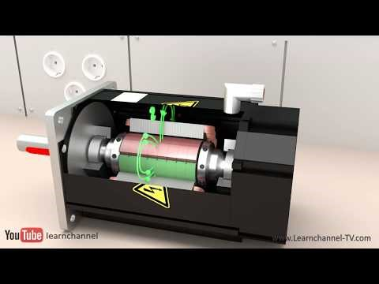
Servomotor Trifásico Síncrono com Imãs Permanentes
https://www.youtube.com/watch?v=hg3TIFIxWCo&t=38s

Slide 10
Funcionamento
Campo magnético criado pelas bobinas do estator.
  Sincronizado com os imãs permanentes do rotor;
  Frequência (Hz) da corrente nas bobinas = velocidade do rotor;
    Não existe “escorregamento” como no caso dos motores de indução CA;
  A corrente (Amps) é regulada para aumentar a velocidade.
Estator
Rotor

Slide 11
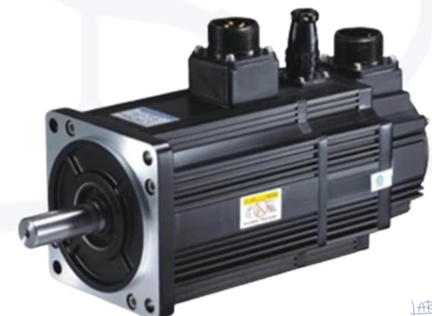
Servo Motor
O servomotor é um atuador rotativo com alta precisão de controle para posicionamento angular.
É composto por um motor acoplado a um sensor de posição para feedback. Para completar o sistema é necessário um servodrive ou servoconversor.
Este drive utiliza o sinal de feedback do sensor para controlar a posição angular do motor de forma precisa. Isto é chamado de controle de malha fechada.

Slide 12
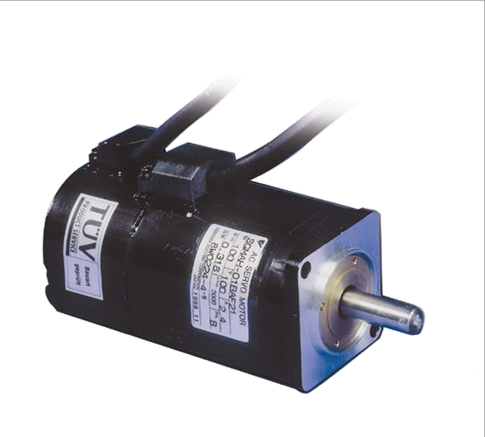
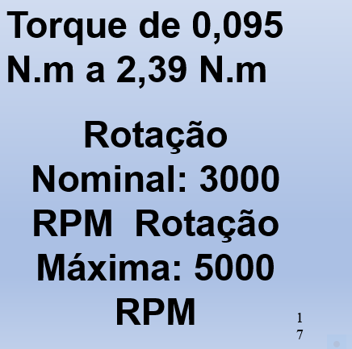
Servo Motor
Com o sistema rodando em malha fechada, o servomotor é uma solução de alta performance a aplicações, onde motores de passo ou motores de indução não correspondem a necessidade
Servomotores são caracterizados por um formato compacto, com alta potência, baixa inércia, e alta eficiência. Devem possuir alto desempenho dinâmico e excelente precisão.

Slide 13
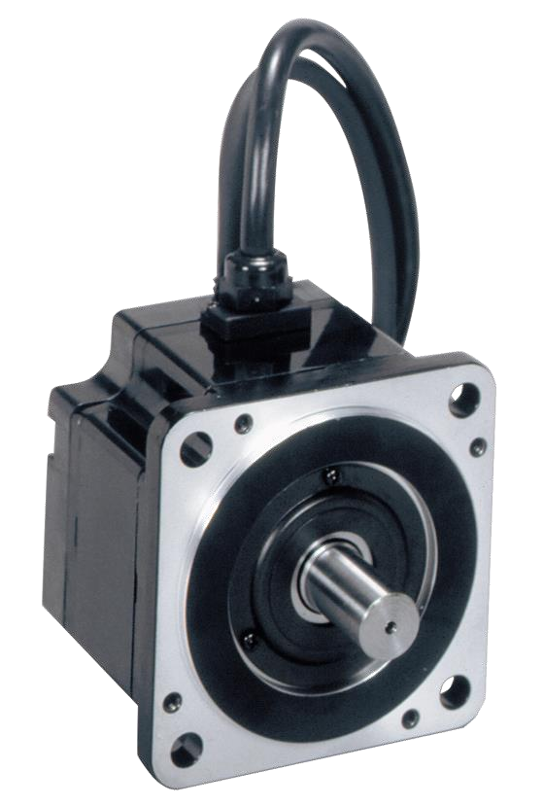
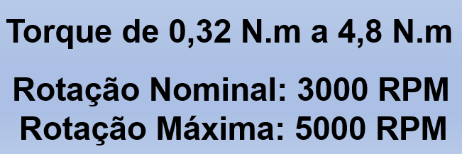
Servo Motor
Os Motores Síncronos de Ímã Permanente (MSIP), acionados por circuitos de eletrônica de potência e controlados por microprocessadores digitais, representam o estado da arte dos servoacionamentos.
Um servomotor deve, necessariamente, ter um sistema de potência e outro de controle para poder desempenhar suas funções.

Slide 14
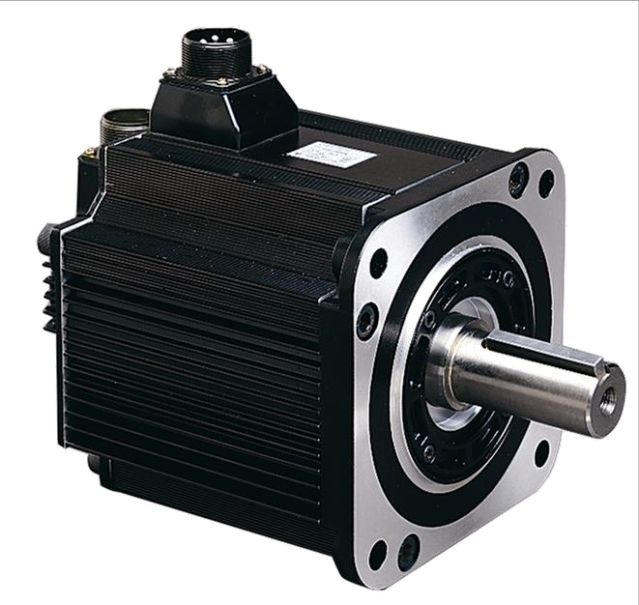
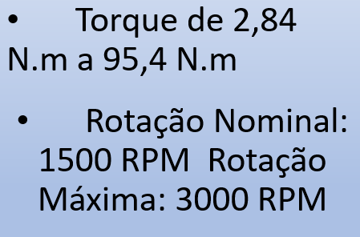
Servo Motor
Uma das suas principais características é possuir torque suficiente com rotação nula para manter a posição fixa de uma determinada carga.
Atualmente usam ímã permanente, pois, devido à baixa inércia do servomotor, o ciclo de processo é mais rápido, ou seja, possui alta resposta dinâmica

Slide 15
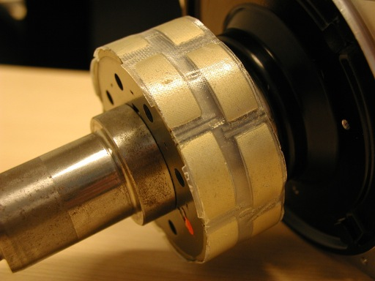
Construção
Magnetos (imãs) de Neódimio-Ferro-Boro (NdFeB) do rotor
  Material de elevada densidade magnética utilizado nos motores;
  Superior aos materiais utilizados normalmente (Samário-Cobalto ou Ferrite);
  Possibilidade de obter as mesmas características de torque em um tamanho menor.
Metais Raros

Slide 16
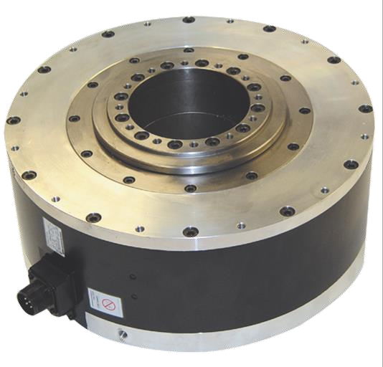
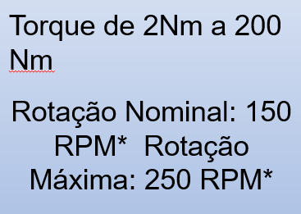
Servo Motor
Os servomotores são, por natureza, do tipo “closed loop”. O motor e/ou a carga devem estar conectados para fornecer uma realimentação precisa.
Usualmente, isso é feito por um encoder óptico ou resolver. Esse dispositivo de realimentação informa ao controlador onde o motor e a carga estão durante todo o tempo. Eles também proporcionam informações sobre a velocidade .

Slide 17
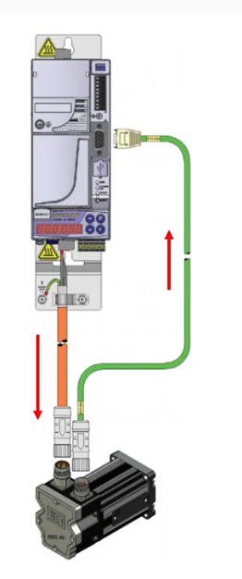
Servo Motor
Os servomotores precisam ser ajustados para o loop de controle e as condições de carga. Um sistema típico de servomotor usa um loop de posição PID (Proporcional, Integral, Derivativo).
Além disso, existem muitos parâmetros de realimentação e excitação que devem ser usados nos cálculos

Slide 18
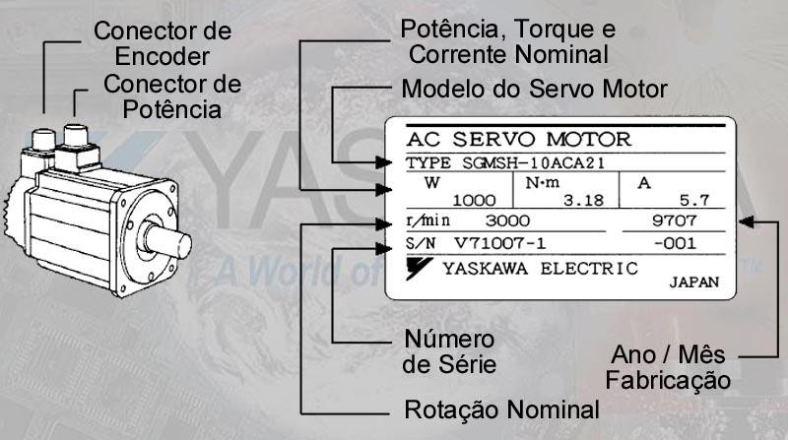
Servos Yaskawa
Identificação do Servo Motor

Slide 19
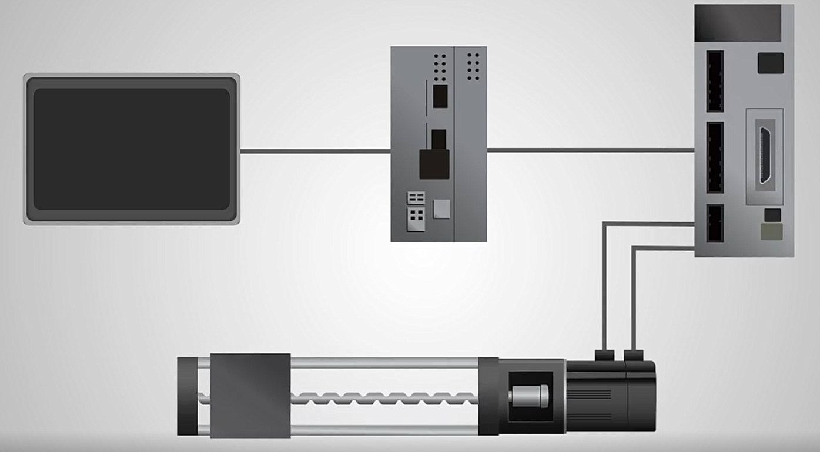
Servos Yaskawa
Aplicação de Servo Motor
https://www.youtube.com/watch?v=ditS0a28Sko

Slide 20
Trabalho Prático: Servomotor Acionando uma Antena
Os servo motores são usados em várias aplicações quando se deseja movimentar algo de forma precisa e controlada.
Sua característica mais marcante é a sua capacidade de movimentar o seu eixo até uma posição e mantê-lo, mesmo quando sofre uma força em outra direção.
Para entendimento de seu funcionamento é necessário o conhecimento de sua parte interna.

Slide 21
Motor CC Acionando uma Antena

Slide 22
Motor CC Acionando uma Antena
Partes do Servo Motor:
Circuito de Controle – responsável pelo monitoramento do potenciômetro e acionamento do motor visando obter uma posição pré-determinada.
Potenciômetro – ligado ao eixo de saída do servo, monitora a posição do mesmo.
Motor – movimenta as engrenagens e o eixo principal do servo.
Engrenagens – reduzem a rotação do motor, transferem mais torque ao eixo Principal de saída e movimentam o potenciômetro junto com o eixo.
Caixa do Servo – caixa para acondicionar as diversas partes do servo.

Slide 23
Motor CC Acionando uma Antena
Estes componentes estão posicionados internamente a caixa do servo da forma mostrada na Fig.

Slide 24
Motor CC Acionando uma Antena
Controle do Servo Motor:
O servo motor é alimentado com tensões de 5 V e recebe um sinal no formato PWM (Pulse Width Modulation). Este sinal é 0 V ou 5 V. O circuito de controle do servo fica monitorando este sinal em intervalos de 20 ms.
Se neste intervalo de tempo, o controle detecta uma alteração do sinal na largura do sinal, ele altera a posição do eixo para que a sua posição coincida com o sinal recebido..

Slide 25
Motor CC Acionando uma Antena
Um sinal com largura de pulso de 1 ms corresponde a posição do servo todo a esquerda ou 0 grau.
Um sinal com largura de pulso de 1,5 ms corresponde a posição central do servo ou de 90 graus.
Um sinal com largura de pulso de 2 ms corresponde a posição do servo todo a direita ou 180 graus.

Slide 26
Motor CC Acionando uma Antena
Uma vez que o servo recebe um sinal de 1,5 ms (por exemplo), ele verifica se o potenciômetro encontra-se na posição correspondente, se ele estiver nada é feito.
Se o potenciômetro não estiver na posição correspondente ao sinal recebido, o circuito de controle aciona o motor até que o potenciômetro esteja na posição correta.
A direção de rotação do servo motor depende da posição do potenciômetro.

Slide 27
Motor CC Acionando uma Antena
Ao se tentar alterar a posição do servo motor, verifica-se uma resistência feita pelo motor.
Esta resistência é chamada de torque. O torque é uma das principais características do servo motor. Mede-se o torque em kg-cm (kilograma por centímetro) ou oz-in (onça por polegada).
Fig. 4 – Servo motor submetido a um torque de 1 kg-cm.

Slide 28
Motor CC Acionando uma Antena
Uma alternativa para se obter maior robustez é utilizar engrenagens de metal.

Slide 29

Conclusões
https://www.youtube.com/watch?v=ORl1yhwfM1Q
https://www.youtube.com/watch?v=hg3TIFIxWCo&t=38s
https://www.youtube.com/watch?v=ditS0a28Sko
https://www.youtube.com/watch?v=uETtYDe9t3k
http://professorcesarcosta.com.br/disciplinas/n7srv

